Slide 1
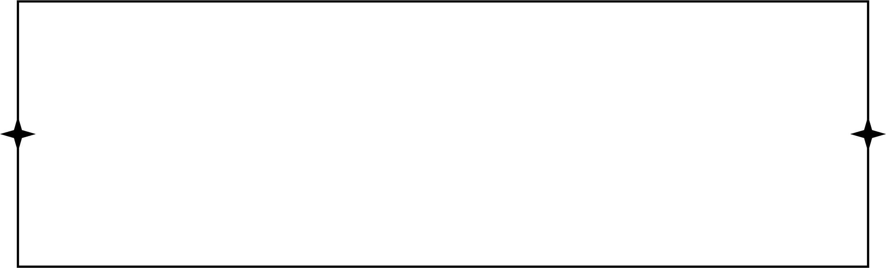
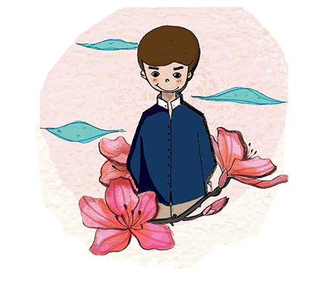
Kí ức người thầy
Kể tên các thầy/cô giáo đã chủ nhiệm em từ lớp 1 đến hiện tại và chia sẻ những kỉ niệm em nhớ mãi về thầy/cô giáo đó.
Notes:
Giáo án của Thảo Nguyên 0979818956

Slide 2
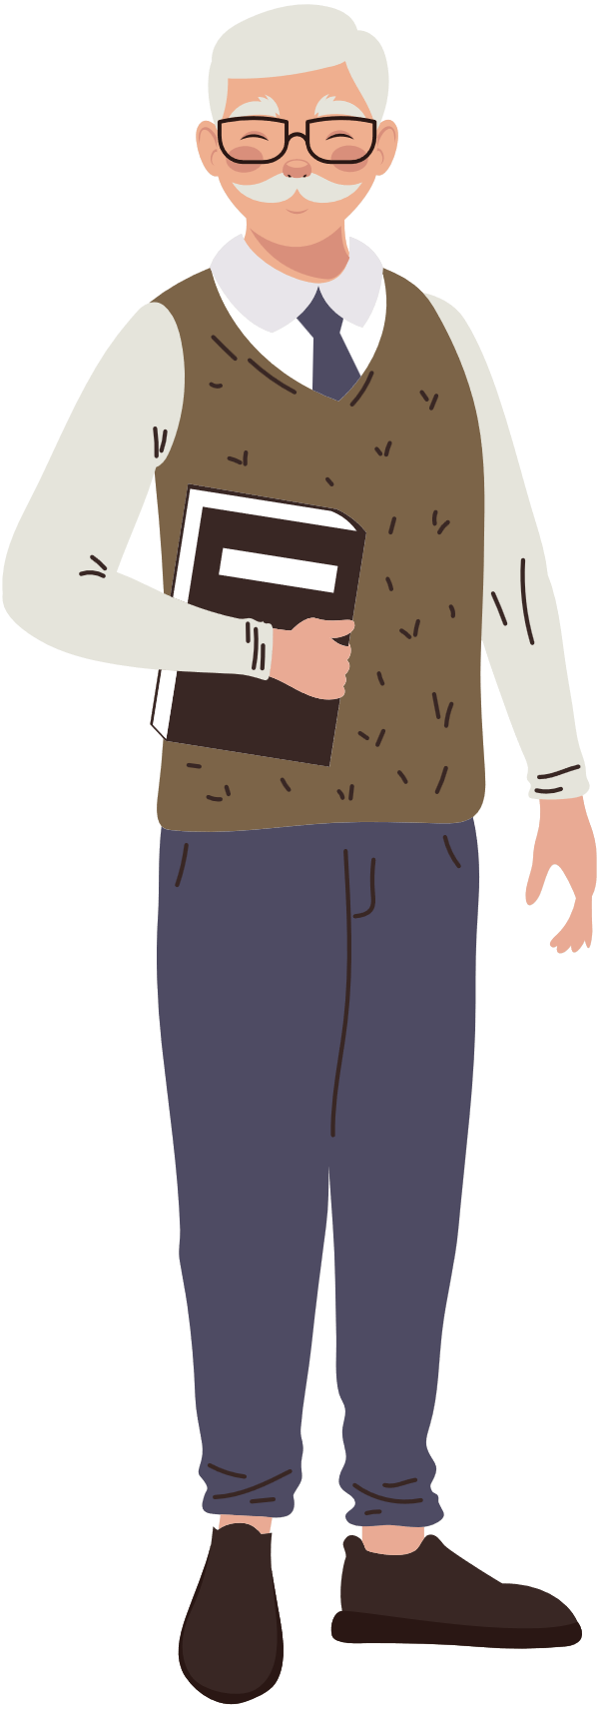
Người lái đò
Một đời người - một dòng sông...
Mấy ai làm kẻ đứng trông bến bờ,
"Muốn qua sông phải lụy đò"
Đường đời muôn bước cậy nhờ người đưa ...
Tháng năm dầu dãi nắng mưa,
Con đò trí thức thầy đưa bao người.
Qua sông gửi lại nụ cười
Tình yêu xin tặng người thầy kính thương.
Con đò mộc - mái đầu sương
Mãi theo ta khắp muôn phương vạn ngày,
Khúc sông ấy vẫn còn đây
Thầy đưa tiếp những đò đầy qua sông...
Nhớ cô giáo trường làng cũ
Bao năm lên phố, xa làng
Nhớ con bướm trắng hoa vàng lối quê
Nhớ bài tập đọc a ê
Thương cô giáo cũ mơ về tuổi thơ
Xiêu nghiêng nét chữ dại khờ
Tay cô cầm ấm đến giờ lòng em.
Vở ngày thơ ấu lần xem
Tình cô như mẹ biết đem sánh gì.
Tờ i nguệch ngoạc bút chì
Thấm màu mực đỏ điểm ghi bên lề
Thương trường cũ, nhớ làng quê
Mơ sao được một ngày về thăm Cô!
Notes:
Giáo án của Thảo Nguyên 0979818956

Slide 3


Bài 6: TRUYỆN
Người thầy đầu tiên
- AI-tơ-ma-tốp-
Notes:
Giáo án của Thảo Nguyên 0979818956

Slide 4
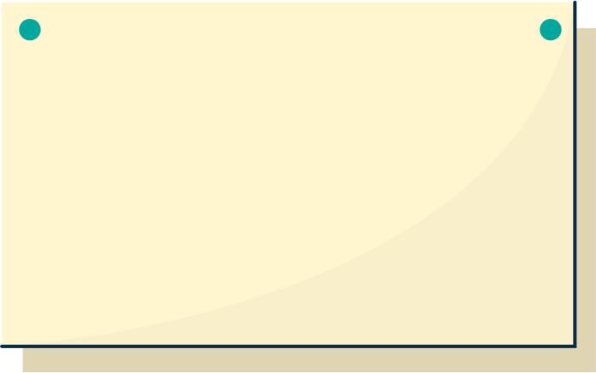

  I.
  ĐỌC- TÌM HIỂU CHUNG
Notes:
Giáo án của Thảo Nguyên 0979818956

Slide 5
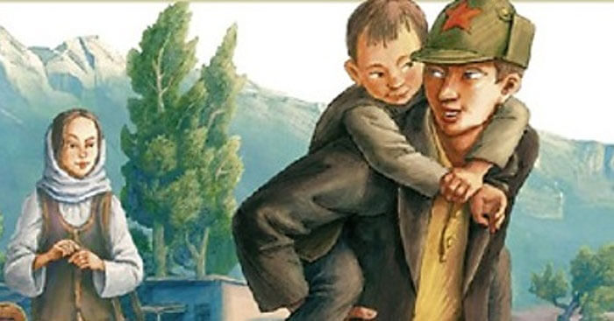
1. Đọc- chú thích
a. Đọc
Đọc phân vai văn bản “Người thầy đầu tiên”
Notes:
Giáo án của Thảo Nguyên 0979818956

Slide 6
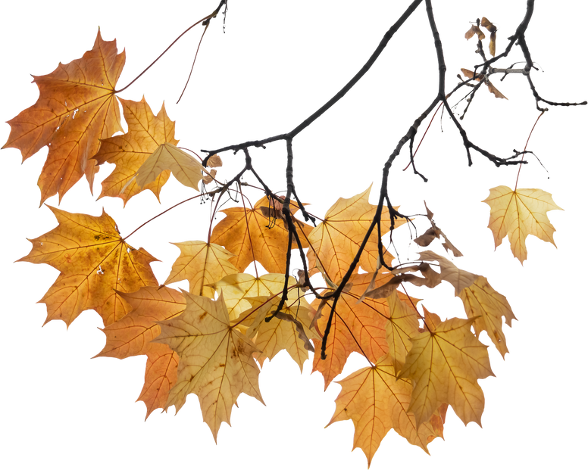
1. Đọc- chú thích
b. Chú thích
- Bỉ: đàn bà, con gái
- Hắc: cẩn thận, khôn ngoan
- Cá: ví tiền
- Vỏ lõi: kẻ cắp nhỏ tuổi
- Mõi: lấy cắp
- Cây phong: một loại cây to, thân cao và thẳng, mọc ở vùng ôn đới, Bắc bán cầu
- Cầu bơ cầu bất: bơ vơ, không nơi nương tựa
- Khoa (huơ, khuơ): dùng tay hoặc vật gì đó dơ lên, đưa đi đưa lại thành vòng.
- Chão: dây thừng to và bền
- Diễm phúc: điều tốt đẹp do may mắn mà có.
Notes:
Giáo án của Thảo Nguyên 0979818956

Slide 7
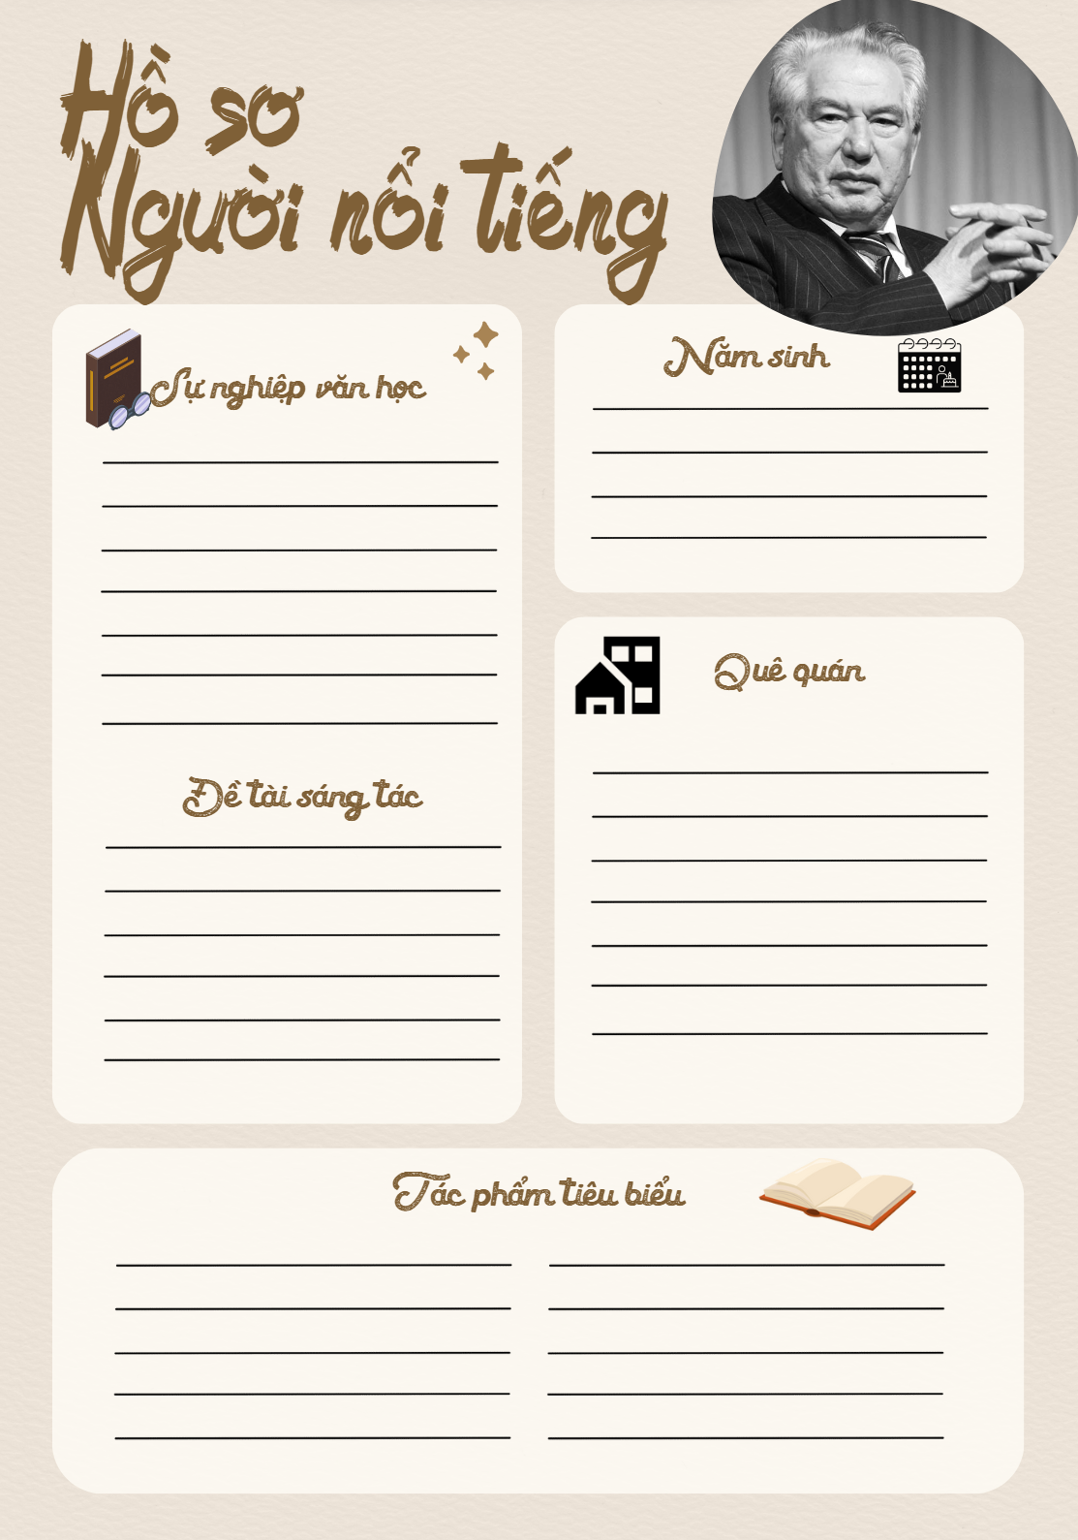
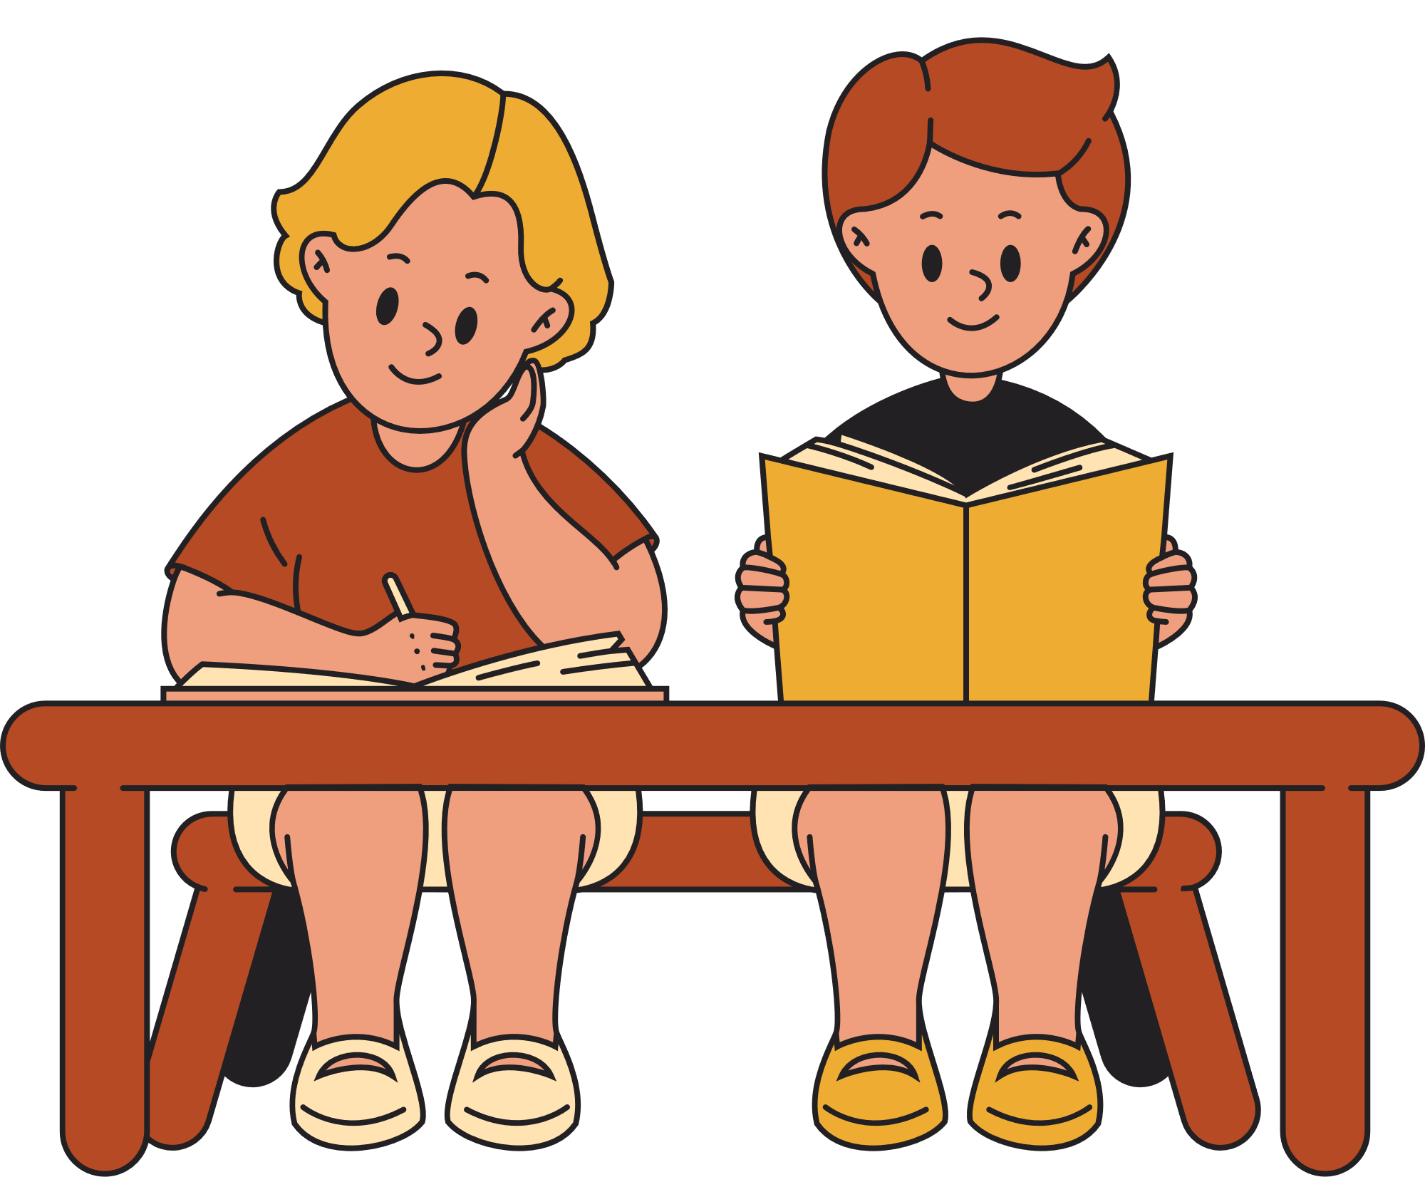
2. Tìm hiểu chung
Notes:
Giáo án của Thảo Nguyên 0979818956

Slide 8
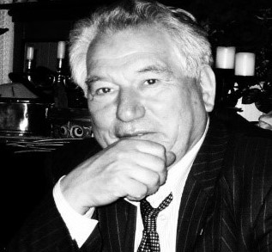
2. Tìm hiểu chung
a. Tác giả
- Năm sinh: 1928 - 2008
- Quê quán: Cư-gơ-rư-xtan, một nước cộng hòa ở vùng trung Á, thuộc Liên Xô trước đây
- Sự nghiệp văn học: Ông bắt đầu hoạt động sáng tác văn học từ năm 1952, khi ông còn là sinh viên
- Đề tài sáng tác: cuộc sống khắc nghiệt nhưng cũng đầy chất lãng mạn của người dân vùng đồi núi Cư-rơ-gư-xtan…
- Tác phẩm tiêu biểu: Cây phong non trùm khăn đỏ, Người thầy đầu tiên, Con tàu trắng…..
Notes:
Giáo án của Thảo Nguyên 0979818956

Slide 9




Những sáng tác tiêu biểu
Notes:
Giáo án của Thảo Nguyên 0979818956

Slide 10

2. Tìm hiểu chung
b. Tác phẩm
Thể loại:
Truyện ngắn
Xuất xứ:
Sáng tác năm 1962, in trong tập Gia-mi-li-a – Truyện núi đồi và thảo nguyên được tặng Giải thưởng văn học Lê-nin năm 1963
PTBĐ:
Tự sự
Nhân vật chính:
Thầy Đuy-sen, An-tư-nai
Nội dung chính
Kể về một sự kiện đau buồn của An-tư-nai khi cô còn học ở trường làng. Gắn với sự kiện ấy chính là người thầy Đuy-sen, người thầy đầu tiên của cô.
Notes:
Giáo án của Thảo Nguyên 0979818956

Slide 11

2. Tìm hiểu chung
b. Tác phẩm
- Bố cục:
+ Phần 1: Thầy Đuy-sen hứa sẽ bảo vệ An-tư-nai trước âm mưu của người thím, động viên cô lạc quan, tin tưởng vào tương lai tươi sáng khi cùng cô trồng hai cây phong.
+ Phần 2: Biến cố đau buồn vẫn xảy ra với An-tư-nai và thầy Đuy-sen đã trải qua nhiều khó khăn, vất vả để giải thoát cho cô.
+ Phần 3: Những suy nghĩ của An-tư-nai về con đường mòn mà thầy Đuy-sen đã đưa cô đi hôm ấy.
Nội dung phần (3) là những suy nghĩ của nhân vật An-tư-nai ở hiện tại nên có sự khác biệt về thời gian kể chuyện so với hai phần trước – vốn là hồi ức của nhân vật.
Notes:
Tóm tắt nội dung chính của từng phần được đánh số trong văn bản. Nội dung phần (3) cho biết sự khác biệt gì về thời gian kể chuyện so với hai phần trước. Câu văn nào nói lên điều đó?
Câu văn: giá giờ đây tôi có thể tìm lại con đường mòn mà thầy Đuy-sen đã đưa tôi xuống núi…” hay câu “thiêng liêng và diễm phúc thay ngày hôm ấy… cảm ơn mảnh đất ngày hôm ấy”

Slide 12
  II.
  Tìm hiểu chi tiết
Notes:
Giáo án của Thảo Nguyên 0979818956

Slide 13
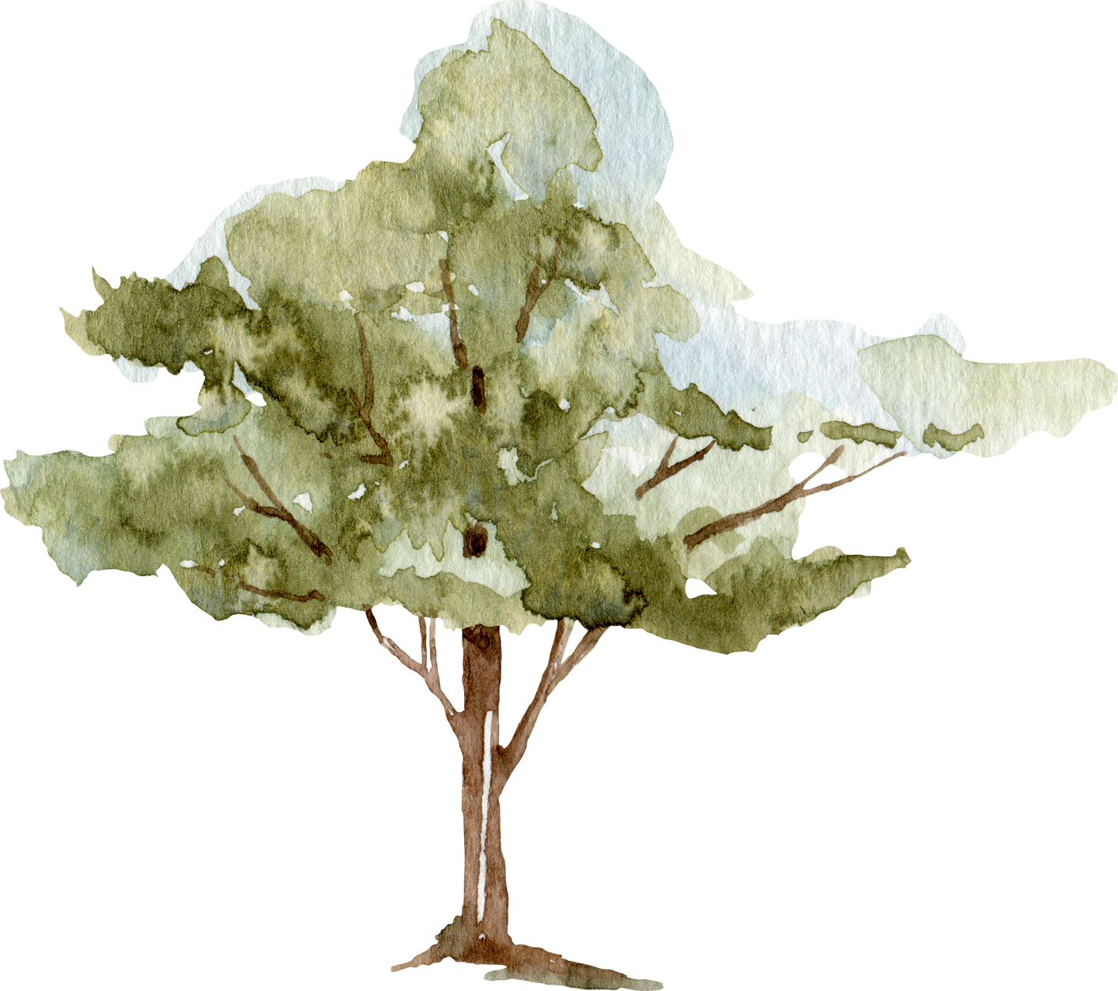
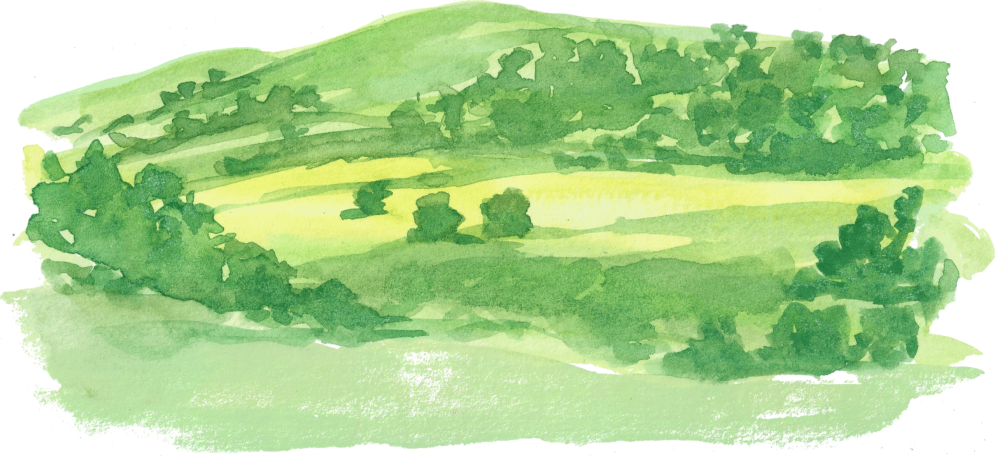
1.
Đặc trưng thể loại truyện
trong đoạn trích “Người thầy đầu tiên”
Notes:
Giáo án của Thảo Nguyên 0979818956

Slide 14
Các yếu tố của truyện | Biểu hiện trong văn bản
Đề tài
Chủ đề
Ngôi kể
Cốt truyện
Tình cảm thầy trò
Lòng biết ơn của cô học trò An-tư-nai với người thầy đầu tiên của mình.
Ngôi thứ nhất- người kể chuyện chính là An-tư-nai
Kí ức buồn của An-tư-nai khi còn ở ngôi làng Ku-ku-rêu hẻo lánh: bị người thân bán làm vợ lẽ cho một kẻ giàu có.
Notes:
Giáo án của Thảo Nguyên 0979818956

Slide 15


2.
Nhân vật
Notes:
Giáo án của Thảo Nguyên 0979818956

Slide 16
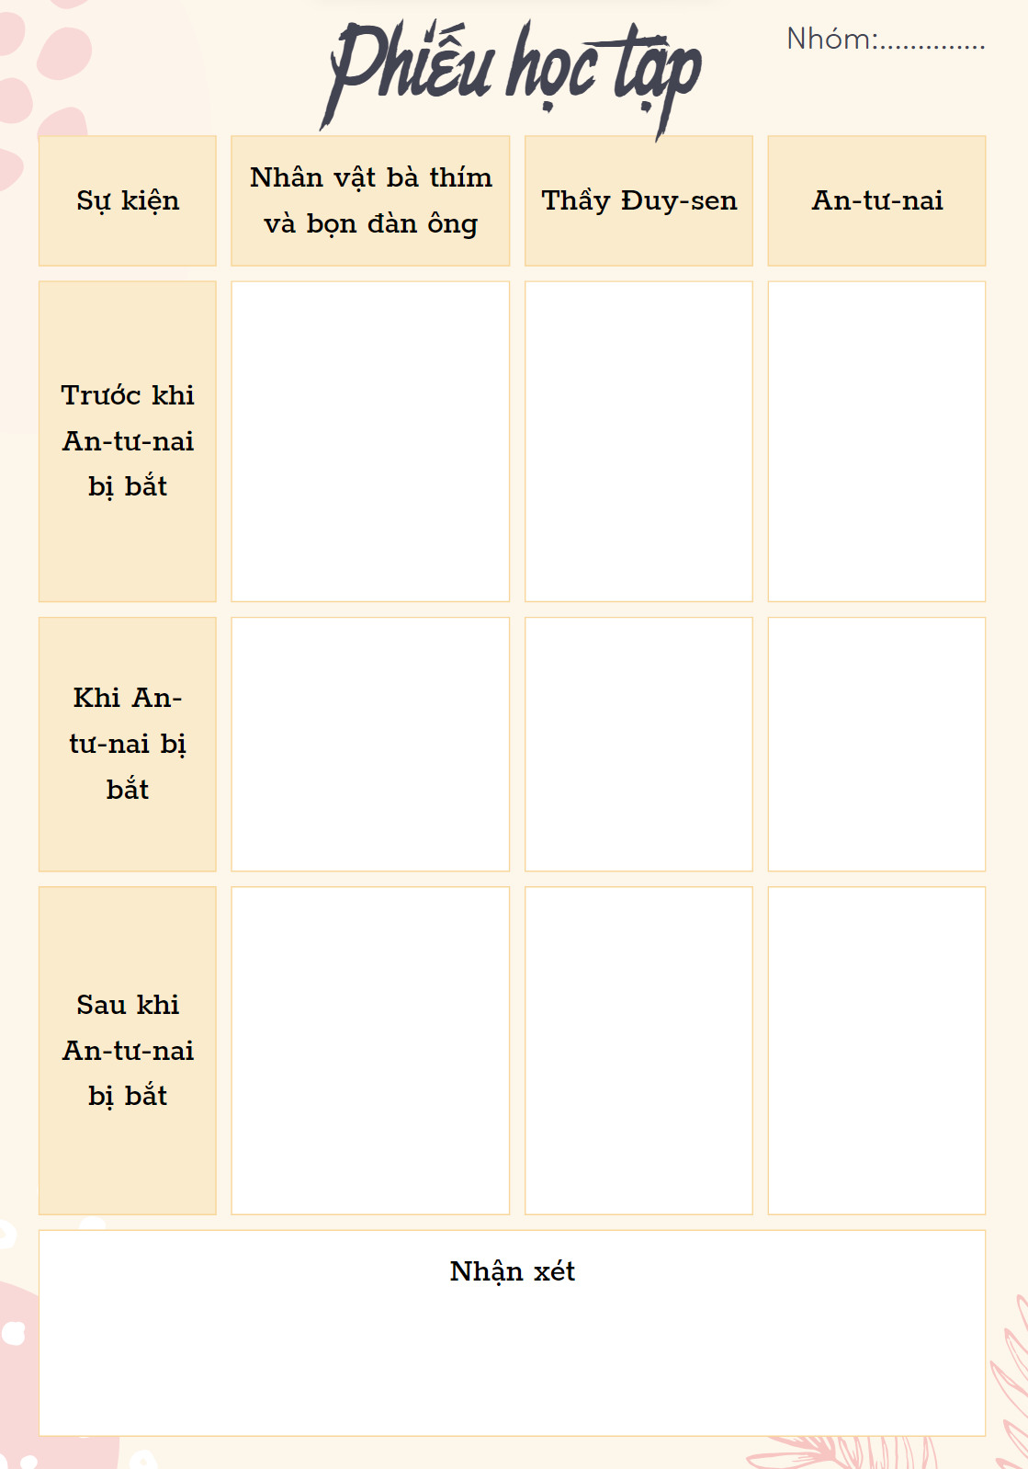
Dạy học theo trạm
  Trạm 1 (Nhóm 1): tìm hiểu nhân vật bà thím và bọn đàn ông, thầy Đuy-sen và An-tư-nai trước khi An-tư-nai bị bắt
  Trạm 2 (Nhóm 2): tìm hiểu nhân vật bà thím và bọn đàn ông, thầy Đuy-sen và An-tư-nai khi An-tư-nai bị bắt
  Trạm 3 (Nhóm 3): tìm hiểu nhân vật bà thím và bọn đàn ông, thầy Đuy-sen và An-tư-nai sau An-tư-nai bị bắt
  Trạm 4 (Nhóm 4): Nhận xét chung về các nhân vật
Notes:
Giáo án của Thảo Nguyên 0979818956

Slide 17
 | Nhân vật bà thím và bọn đàn ông | Thầy Đuy-sen | An-tư-nai
Trước khi An-tư-nai bị bắt | Điều thím của An-tư-nai định làm: bắt An-tư-nai gả cho người đàn ông giàu có | - Lời nói: “thầy sẽ chịu trách nhiệm về em” “An-tư-nai, em đừng sợ” “Em đừng buồn, An-tư-nai ạ” “Thầy bao giờ cũng tin em sẽ trở thành người thông thái” “tất cả những gì tốt đẹp hãy còn ở phía trước” - Hành động, cử chỉ: + Nhìn thẳng vào mắt, dặt tay lên vai, mỉm cười khi nói với An-tư-nai. + Mang hai cây phong về trồng để khơi gợi sự lạc quan, niềm hi vọng về tương lai tươi sáng cho An-tư-nai. - Qua cảm nhận của An-tư-nai + Vẻ mặt sa sầm như đang lo nghĩ điều gì. + Vẻ đẹp sáng ngời, tấm lòng trìu mến, trung hậu, mạnh mẽ và khéo léo trong lao động. | - Suy nghĩ, tâm trạng + Lặng đi vì kinh hãi. + Cố gắng can đảm để thầy Đuy-sen khỏi bận tâm - Trằn trọc không ngủ được vì lo nghĩ về tai họa sắp ập tới. - Tình cảm dành cho thầy Đuy-sen: cảm kích trước tâm hồn cao thượng của thầy
Notes:
Giáo án của Thảo Nguyên 0979818956

Slide 18
 | Nhân vật bà thím và bọn đàn ông | Thầy Đuy-sen | An-tư-nai
Khi An-tư-nai bị bắt | - Ngôn ngữ: ăn nói cộc lốc, xấc xược xưng hô mày-tao với thầy Đuy-sen. - Hành động: + Chồm về phía An-tư-nai + Tên mặt đỏ xông vào thầy Đuy sen như một con gấu. + 2 tên cầm gậy nhọn xông vào. + Chúng đánh gãy tay thầy Đuy-sen. + Thấy thầy không còn sức chống cự, liền xông vào đánh thầy, rống lên như một đàn bò. + Vật An-tư-nai xuống và trói lại; bịt mồm An-tư-nai và xốc cô nằm vắt ngang lưng ngựa. | - Ngôn ngữ: rắn rỏi và điềm tĩnh + Các em đừng để ý, cứ lo việc của các em đi. + Hỏi thím của An-tư-nai: Bà đến có việc gì? + Ở đây toàn là nữ sinh, chưa em nào gả chồng được. - Hành động: + Chặn lối khi bà thím tiến lại gần An-tư-nai + Đạp vào bụng tên mặt đỏ. + Khi bị đánh gãy tay, thầy ép cánh tay vào ngực, bước lùi lại. | Hành động: Lao vào đám đánh nhau lôi theo cả lũ trẻ đang bấu víu vào người.
Notes:
Giáo án của Thảo Nguyên 0979818956

Slide 19
 | Nhân vật bà thím và bọn đàn ông | Thầy Đuy-sen | An-tư-nai
Sau khi An-tư-nai bị bắt | - Hành động: dụi mắt, toan chồm lên người thầy. - Ngôn ngữ: Lão kia ngoan ngoãn cất bước. | - Ngôn ngữ + Giận giữ với tên mặt đỏ. + Dằn vặt bản thân khi nói lời xin lỗi An-tư-nai, dịu dàng nói lời động viên học trò. - Hành động: + Nhảy xuống ngựa, chạy vào lều và kéo phắt tấm chăn đắp trên người lão mặt đỏ. + Túm lấy cổ áo tên mặt đỏ lay mạnh, rồi kéo đầu hắn vào sát mặt mình. + Đứng cạnh, lặng lẽ vuốt tóc và đợi An-tư-nai nín khóc. | - Đến đêm thứ 3 nhất quyết trốn đi - Hăm hở, mải mê đào đất dưới vách lều. - Mừng quýnh khi thấy thầy vẫn sống. …
Nhận xét | Là người xấu, chỉ biết đến lợi ích bản thân. | - Yêu thương, quan tâm tới học trò. - Có trách nhiệm với học trò. - Có niềm tin vào tương lai tươi sáng của học trò. | Số phận người phụ nữ lúc bấy giờ: - Chịu nhiều thiệt thòi. - Bị đói nghèo, lạc hậu, mất hết quyền làm người.
Notes:
Giáo án của Thảo Nguyên 0979818956

Slide 20

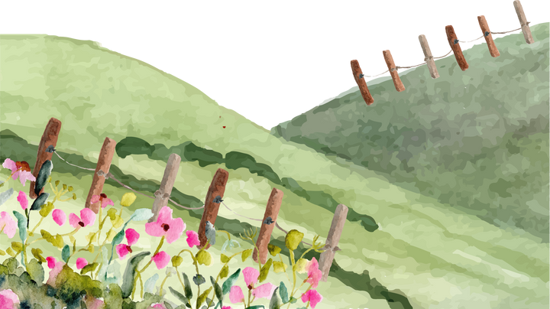
3.
Thông điệp của văn bản
Notes:
Giáo án của Thảo Nguyên 0979818956

Slide 21
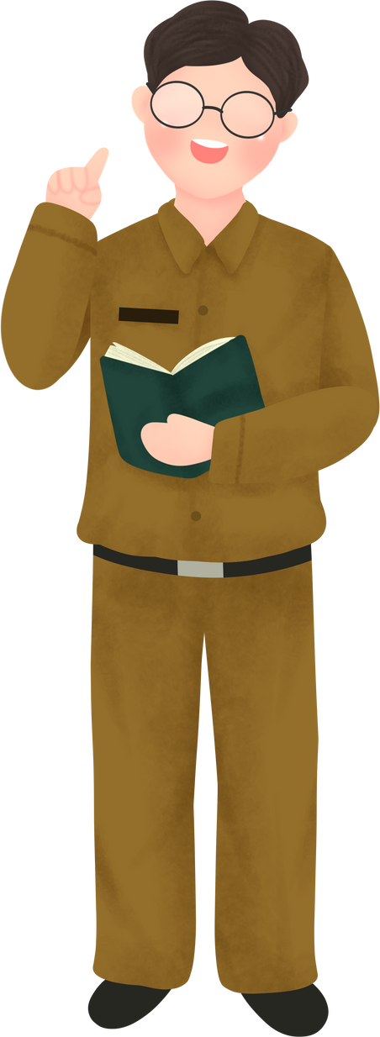

+ Ca ngợi, trân trọng, biết ơn những người thầy
+ Cần có niềm tin, ý chí và quyết tâm để vượt qua hoàn cảnh, hướng tới điều tốt đẹp trong cuộc sống.
Notes:
Giáo án của Thảo Nguyên 0979818956

Slide 22
  III.
  Tổng kết
Notes:
Giáo án của Thảo Nguyên 0979818956

Slide 23



1. Nghệ thuật
- Sử dụng ngôi kể thứ nhất.
- Sự kết hợp giữa miêu tả và biểu cảm với ngòi bút đậm chất hội họa, truyền sự rung cảm đến người đọc.
2. Nghệ thuật
- Truyện kể về tình yêu thương của thầy Duy-sen dành cho học trò và lòng biết ơn của An-tư-nai về người thầy đầu tiên.
- Trân trọng về những tình cảm tốt đẹp mà mình được nhận
Notes:
Giáo án của Thảo Nguyên 0979818956

Slide 24

Chi tiết hoặc hình ảnh nào trong văn bản đã để lại trong em những ấn tượng sâu đậm? Hãy viết đoạn văn (khoảng 8-10 dòng) ghi lại ấn tượng ấy.
Notes:
Giáo án của Thảo Nguyên 0979818956

Slide 25

Văn bản “Người thầy đầu tiên” của tác giả Ai-ma-tốp đã để lại cho em nhiều ấn tượng. Chi tiết mà em ấn tượng nhất chính là khi thầy Đuy-sen sẵn sàng đứng ra bảo vệ cho học trò của mình. Điều này không chỉ cho thấy tình cảm chân quý mà thầy dành cho các nữ sinh mà nó còn thể hiện sự tiến bộ trong nhận thức của thầy. Trước hoàn cảnh xã hội đất nước Cư-rơ-gư-xtan lúc bấy giờ, phụ nữ không được coi trọng và việc để phụ nữ đi học lại càng không. Thầy Đuy-sen đã dũng cảm chống lại những suy nghĩ lạc hậu đó để bảo vệ học trò của mình. Chính sự dũng cảm ấy đã cứu rỗi cả một cuộc đời của cô bé An-tư-nai, nhờ có sự giúp đỡ của thầy mà sau này An-tư-nai đã trở thành một người có ích cho xã hội, khẳng định được vị thế của người phụ nữ
Notes:
Giáo án của Thảo Nguyên 0979818956

Slide 26

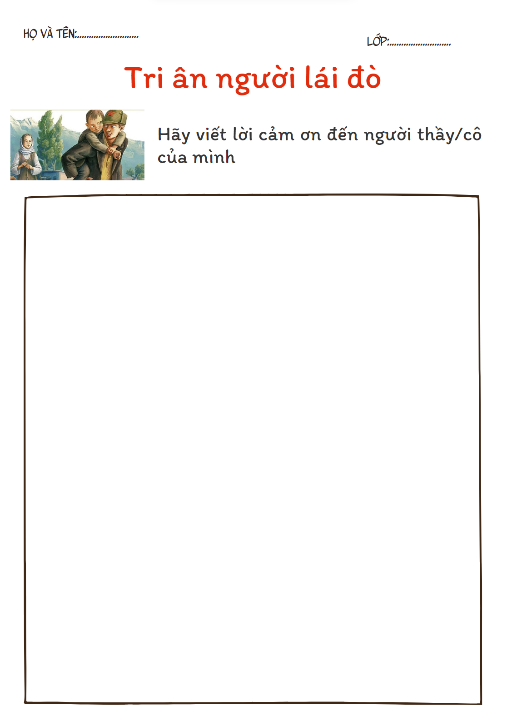
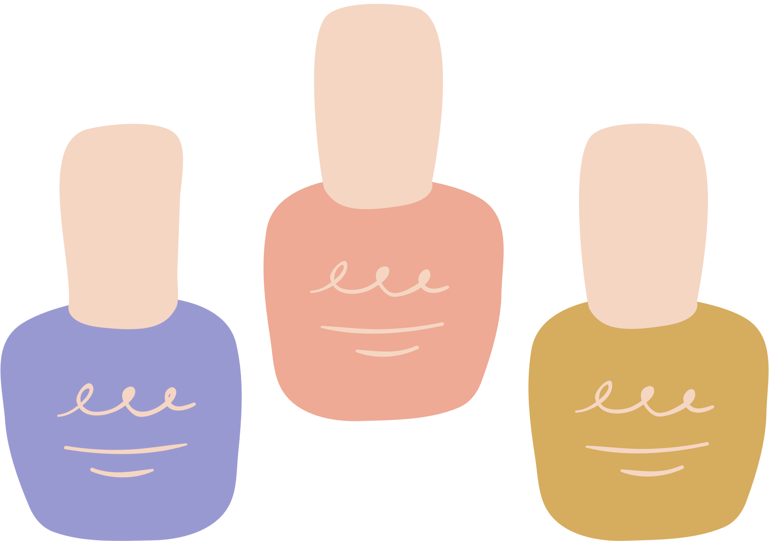
Notes:
Giáo án của Thảo Nguyên 0979818956

Slide 27







BAN NHẠC GẤU CON

Slide 28



CÂU HỎI 1: Đoạn trích “Người thầy đầu tiên” được kể theo ngôi thứ mấy?
A. Ngôi thứ ba
C. Ngôi thứ nhất
B. Ngôi thứ hai
D. Ngôi kết hợp

Slide 29
CÂU HỎI 2. Suy nghĩ, tình cảm và mong ước của thầy Đuy-sen khi trồng hai cây phong nhỏ là gì?
A. Khơi gợi niềm lạc quan
C. Thể hiện tình yêu thương sâu sắc, niềm tin mãnh liệt dành cho học trò
B. Mong ước về tương lai tươi sáng
D. Cả 3 đáp án trên

Slide 30
CÂU HỎI 3. Nhờ "người thầy đầu tiên" ấy, cuộc đời An-tư-nai đã thay đổi ra sao?
A. Trở thành tỉ phú.
C. Đỗ vào trường đai học hàng đầu thế giới.
B. Trở thành tu sĩ có tiếng
D. An-tư-nai cố gắng học tập và trở thành một viện sĩ.

Slide 31
CÂU HỎI 4: Nội dung chính văn bản “ Người thầy đầu tiên” là:
A. Nói về tình thầy trò.
C. Nói về tình cảm gia đình.
B. Nói về tình bạn
D. Nói về tình mẫu tử

Slide 32
CÂU HỎI 5: Các nhân vật người kể chuyện trong đoạn trích đều sinh ra và lớn lên ở đâu?
A. làng Dan - dác
C. Tokyo
B. thủ đô nước Pháp
D. làng Ku-ku-rêu

